Slide 1
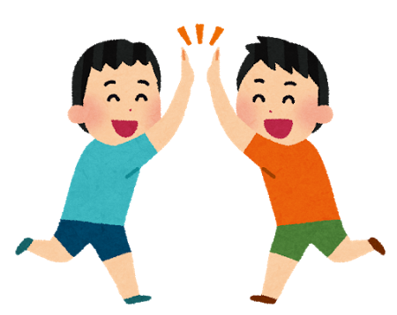
こころのサポート授業
ストレスマネジメント
イラスト：かわいいフリーイラスト素材集いらすとや
http://www.irasutoya.com/

Slide 2
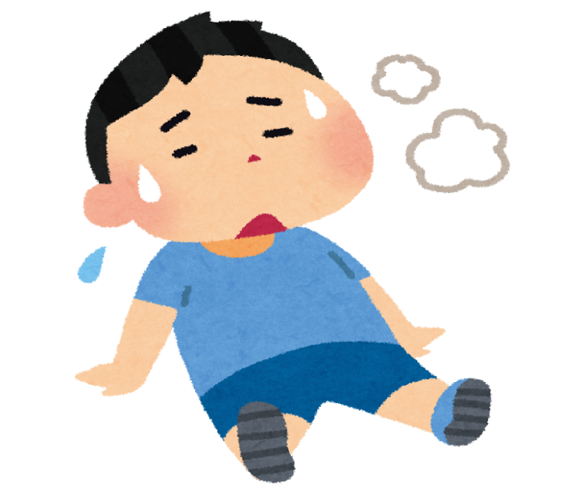
「ストレスだ！」
どんなときに感じる？
その時、どうする？
Notes:
ストレスをどんな時に感じますか？みなさんは、その時どうしていますか？

Slide 3

人は、「ストレスだ」と感じたとき、それを軽くしようとたくさんの工夫をします
増やそう
ストレスマネジメントの
達人になろう！
Notes:
人は、「ストレスだ」と感じたとき、それを軽くしようとたくさんの工夫をします。
【クリック】今日はその工夫を増やしましょうね。
【クリック】ストレスマネジメントの達人になろう！

Slide 4

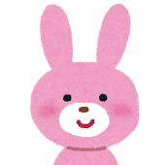


ストレスを感じた時の工夫
４つの「対処行動（工夫）」
対処行動 | 気分を変える | 気分を変える行動
 |  | 気分を変えるイメージ
 | 問題を 解決する | 解決する行動
 |  | 解決するイメージ
ひとつひとつ考えていこう
Notes:
ストレスを感じた時の工夫を対処行動と言います。
対処行動は、大きく「気分を変える」と「問題を解決する」の２つに分かれます。
さらに、
それぞれ「行動」と「イメージ」に分かれます。
【クリック】今から一つひとつ考えていきましょう。

Slide 5
☆ワークシートの左上に注目
「気分を変える行動」には
○ 人と話す ○ リラックスする
○ 熱中する
など、自分にとって楽しいことをする
・だれと話すのか
・何をするのか
( )に書こう
「気分を変える行動」は 有効
Notes:
ワークシートの左上に注目してください。
「気分を変える行動」には人と話す、熱中する、リラックスするなど自分にとって楽しいことがあります。
左上の枠の中の3つのカッコに自分の考えを書きましょう。
【クリック】「気分を変える行動」は ストレスを軽くするために有効です。

Slide 6
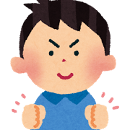
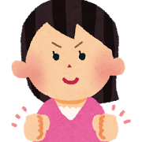
でも、困ったときすぐにできないこともあるよ。
こんなときは・・・
「あとで○○しよう」
楽しみをためておくイメージをもつ
ことは、ストレスマネジメントの
達人になるためのコツ
「気分を変えるイメージ」
Notes:
でも、困ったときすぐにできないこともあるよね。
こんなときは・・・
【クリック】「あとで○○しよう」
【クリック】と楽しみをためておくイメージをもつことは，ストレスマネジメントの達人になるためのコツです。
【クリック】これは、「気分を変えるイメージ」です。

Slide 7
☆ワークシートの右上に注目
「気分を変えるイメージ」
①「気分を変える行動」で記入したことを（ ）に書き写そう。
②その行動をいつやってみようかを考え、＿＿＿に書こう。
＜例＞あとで、冬休みになったら、帰ったら、など
気分を変える行動 | 気分を変えるイメージ
だれと話をする？（ 友だち ） | ＿＿＿＿＿＿＿＿＿、 （ 友だち ）に話を聞いてもらおう。
Notes:
楽しみをためておくイメージはつかめましたか。
ワークシートの右上に注目してください。
①「気分を変える行動」で記入したことを（ ）に書き写してみましょう。
その上の傍線には、その行動をいつやってみようかを考えて書きましょう。例えば「あとで」「冬休みになったら」「帰ったら」などがあります。

Slide 8
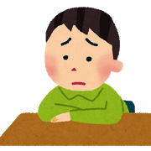
でも、気分を変えているだけでは・・・
ストレスのもとになって
いる問題や課題を解決した
ことにはならない。
そこで、必要なのが
「解決する行動」という対処行動
Notes:
でも、気分を変えているだけでは、ストレスのもとにある問題を解決したことにはならないですよね。
そこで必要なのが、「解決する行動」という対処行動です。

Slide 9
「解決する行動」
○課題を後回しにしないで、とりあえず
はじめてみる
○解決のための工夫や努力をする
○よい結果を出す（試合に勝つ、合格）
などがあるよ
でも、解決しようと努力していても、
なかなか簡単には進まないことも・・・
Notes:
達人シートの左下に注目してください。
解決する行動には、
【クリック】課題を後回しにしないで、とりあえずはじめてみる
【クリック】解決のための工夫や努力をする
【クリック】よい結果を出す（試合に勝つ、合格）などがありますね。
【クリック】でも、解決しようと努力していても、なかなか簡単には進まないこともあります。

Slide 10
「解決する行動」につながらないとき
「解決するイメージ」をもつ
人は困難に出会っても、
○解決への見通しがもてる
○取組のよさ(意義)が分かる
○今の成果が確認できる
と気持ちが楽になるよ。
Notes:
「解決する行動」につながらないとき
「解決するイメージ」をもてるといいね。
【クリック】人は困難に出会っても，
【クリック】解決への見通しがもてる
【クリック】取組のよさ(意義)が分かる
【クリック】今の成果が確認できる
【クリック】と気持ちが楽になりますよね。

Slide 11
もう一度、最初に思い浮かべた
「ストレスのもとになっている
問題や課題」を思い浮かべてみよう。
Notes:
もう一度、最初に思い浮かべた
「ストレスのもとになっている問題や課題」を思い浮かべてみよう。

Slide 12
☆ワークシートの右下に注目
「解決するイメージ①」
見通しがもてる
（ ）に聞けばやり方がわかりそうだ
⇒だれに聞けば、解決への見通しが
楽にもてるかな。 ( )に書こう。
＜例＞ 家族、先生、友だち など
Notes:
達人シートの右下に注目してください。
「解決するイメージ」の一つに「見通しがもてる」があります。
先ほど思い浮かべた「ストレスのもとになっている問題」に対して、
だれに聞けば、解決への見通しが楽にもてますか。
( )に書きましょう。
例えば、家族、先生、友だちなどがいると思います。

Slide 13
今、「ストレスのもとになっている問題や課題」に対して、取り組んでいることを思い浮かべてみよう。
Notes:
今、「ストレスのもとになっている問題」に対して、取り組んでいることを思い浮かべてみよう。

Slide 14
「解決するイメージ②」
取組のよさ（意義）が分かる
今の取組が（ ）につながる
⇒取組が、どのような成果につながりそう
かな。 （ ）に書こう。
＜例＞・この宿題をやれば成績が上がりそう
・この練習を続ければ試合に勝てそうだ
Notes:
次に「解決するイメージ」には、「取組のよさ(意義)が分かる」があります。
先ほど思い浮かべた「ストレスのもとになっている問題」に対しての
取組が、どのような成果につながりそうですか。 （ ）に書いてみよう。
例えば、この宿題をやれば成績が上がりそう、この練習を続ければ試合に勝てそうだなどです。

Slide 15
「解決するイメージ③」
今の成果が確認できる
今できていることは（ ）だ
⇒大変な中でもすでに成果は表れてい
るよ。今どこまでできているのか注意深
く探して( )に書こう。
＜例＞ ・今年の水泳学習の目標は25m泳ぐこ
とだった。目標は達成出来なかったけ
れど，昨年よりは5m長く泳げるように
なった。
Notes:
最後に「解決するイメージ」には、「今の成果が確認できる」があります。
大変な中でもすでに成果は表れています。今どこまでできているのか注意深く探して( )に書きましょう。
例えば、今年の水泳学習の目標は25M泳ぐことだった。目標は達成出来なかったけれど、昨年よりは5M長く泳げるようになった。

Slide 16
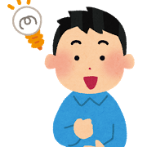
レベルアップ①
一人でがんばるのではなく、
・他の人に手伝ってもらう
・友だちのアイディアをまねる
話し合おう
・達人シートを見せ合い、アイディアを交流
・まねできることを見つけ、アイディアを増やす
(ワークシートに追加)
Notes:
さらにストレスマネジメント、レベルアップのコツがあります。まずはレベルアップの一つ目、『一人でがんばるのではなく、他の人に手伝ってもらうことと、友だちのアイディアをまねる』ことが大切です。では話し合ってみましょう。

Slide 17

レベルアップ②
新しい発見はあったかな。
○家族に聞いて、楽になる
○先生が力になる
・・・など
小さな発見をためていく
ことが、ストレスマネジメントのコツ
Notes:
新しい発見はありましたか。
家族に聞いても楽になる，先生が力になる・・・などです。
小さな発見をためていくことがストレスマネジメントのコツです。

